Slide 1
Генеративна граматика
Поява генеративної граматики
Гіпотеза про вроджену мовну здатність
Ранні версії генеративної граматики
Останні версії генеративної граматики
5. Основні типи груп у генеративній граматиці

Slide 2
1957 – Н. Хомський «Синтаксичні структури»
Завдання: дослідження мови як природного об'єкта, виявлення законів, що лежать в її основі
В основі мови лежать загальні непорушні закони, а граматичні відмінності між мовами – результат зміни декількох параметрів (глибинні закони)

Slide 3
Вершки та коріння
Тексти – вершки мови
Коріння – те, що відбувається в голові у людини до моменту появи тексту
Закони росту – як з “коріння” з'являються “вершки” і чому вони утворюються саме таким чином
Структура речення – відображається у вигляді схем (дерев)

Slide 4
Гіпотеза вродженої мовної здатності
Здатність до мови є вродженою
Засвоєння мови залежить від особливого “програмного забезпечення”, що є у нас в голові (генетично)
Засвоєння мови (language acquisition)
Універсальна граматика

Slide 5
Поведінка мови
colorless green ideas sleep furiously
*Я гарно знаю українська мова
*Я погодував коня корову

Slide 6
Ранні версії генеративної граматики
Стандартна теорія (Standard Theory 1957, 1965)
Кожне речення має глибинну та поверхневу структуру
A cat ate a mouse
A cat didn’t eat a mouse
A mouse was eaten by a cat

Slide 7
Недоліки
Списки трансформацій не могли розповісти про будови мови в цілому, про універсальну граматику
Трансформаціям “дозволялося” породжувати доволі багато неправильних речень

Slide 8
Розширена стандартна теорія (Extended Standard Theory)
+ Правила семантичної інтерпретації
Проте мова розглядалася сама по собі
Дж. Р. Росс (1967) обмеження на змінні у синтаксисі
Трансформації неможливо застосовувати в певних “геометрично однотипних” структурах
Вася нагодував коня і корову
*Кого нагодував Вася і корову? (обмеження функції сурядності)

Slide 9
Теорія управління і зв'язування (Government and Binding Theory)
Chomsky 1981, 1986; Baker 1988; Rizzi 1982; Kayne 1984, etc.
Обмеження, що мають універсальний характер

Slide 10
Модулі
Х-штрих теорія – визначає загальну структуру мовних конструкцій
Теорія обмеження – обмеження на пересування
Теорія управління – як встановлюються ієрархічні відносини між елементами структури
Теорія відмінків – вивчає формальні властивості іменних груп
Тета-теорія – відношення між предикатом та аргументами
Теорія зв'язування – описує зв’язок між займенниками та тими словами, до яких вони відсилають

Slide 11
Теорія принципів і параметрів
Пояснюють засвоєння мови дітьми: універсальні принципи і параметри закладені в голові з самого початку, проте параметри не є встановленими

Slide 12
М. Бейкер “Атоми мови”
1. Параметр розташування вершини – “головного” елемента конструкції (дієслова)
Give me the book that is on the table
Дай мені АРТ книга що є на АРТ стіл
Teburu-no ue-ni aru hon-o
Стіл РОД. На. ЛОК що знаходиться книга ЗНАХ
kure!
дай

Slide 13
2. Параметр дієслівної сериалізації (дієслівна група)
3. Параметр винесення теми
Риба: лосось дуже смачний (чокто, японська)
Параметр нульового підмета

Slide 14
Параметр нульового підмета
Р. Кейн, Л. Ріцці
Іт.Verra Gianni
Франц.*Arrivera Jean
Іт. Verra.
Франц. Il arrivera
*Arrivera

Slide 15
Останні версії генеративної граматики
Мінімалізм (Minimalism): Chomsky 1993; 1995; Collins 1997; Martin 2000
Теорія фаз (Phase Theory): Chomsky 2001, 2008)
«оптимальний дизайн»

Slide 16
Основні типи груп
Іменна група (NP)
Дієслівна група (VP)
Група прикметника (AP)
Прийменникова група (PP)

Slide 17
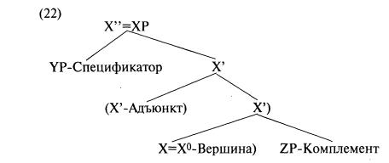

Slide 18
Вершина (ядро) - head
Комплемент - complement
Специфікатор – specifier

Slide 19
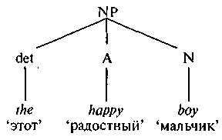
цей
радісний
хлопчик

Slide 20
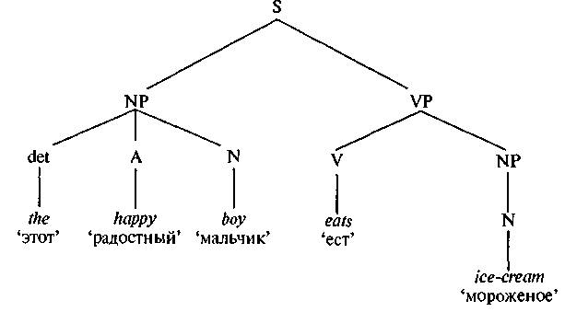
цей
радісний
хлопчик
їсть
морозиво

Slide 21
Семантичний критерій
I like water, it’s refreshing
You should water the flowers twice a week

Slide 22
Способи поділу слів на класи
Морфологічний
Семантичний
Синтаксичний

Slide 23
Групи у мові
Тест: не усі групи можна замінити займенниками, проте займенник можна поставити на місце групи
Якщо порядок слів у реченні можна замінити так, що окремий його відрізок переміститься вправо або вліво - група

Slide 24
Клефт
He broke a new helicopter
It was [a new helicopter] that he broke
Пcевдоклефт
I like rice and beans
What I like is rice and beans

Slide 25
Тест на сурядність
[Міша] і [дідусь з сивою бородою] вийшли з дому
John’s oldest and Mary’s youngest son went to school
(e- empty)
[John’s oldest e] and [Mary’s youngest son]

Slide 26
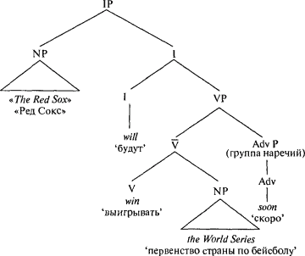
»Ред Сокс»
будуть
вигравати
скоро
першість країни з бейсболу

Slide 27
Ці дурні помічники директора (ад’юнкт)

Slide 28
Ад’юнкт, специфікатор, комплемент?
А. ніколи не буває обов'язковим
К-ть А. необмежена
Коли вершина поєднується з комплементом, утворюється вузол Х’, коли спец. – ХР. А. не змінює тип тієї групи, до якої від приєднується
Маша їла смачну манну кашу на даху у п'ятницю.

Slide 29
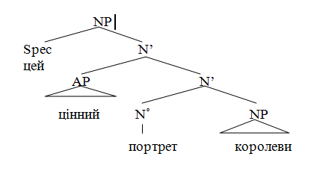

Slide 30
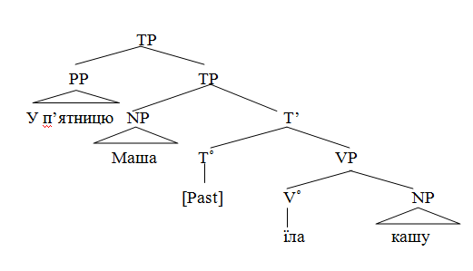

Slide 31
